Slide 1
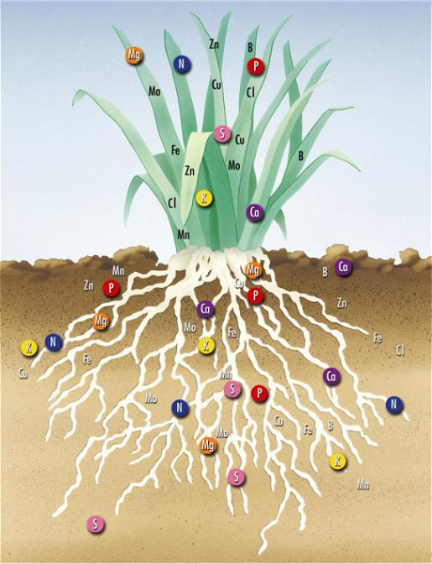
Organische meststoffen
test

Slide 2
Planning vandaag:
Terugblik vorige les
Nakijken opdracht vorige week
Theorie
Start meststoffenproef

Slide 3
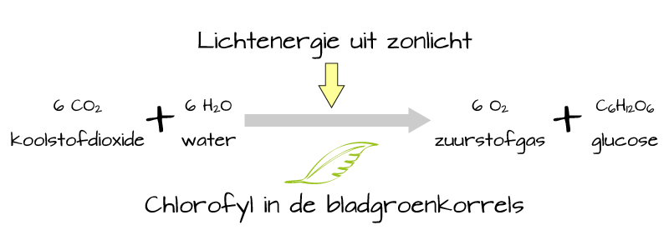
Terugblik
Wat hebben we vorige week gedaan?

Slide 4
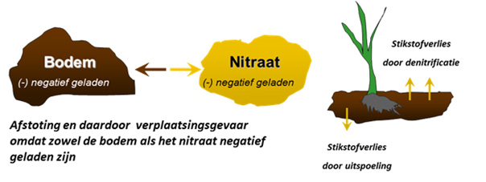
Theorie
Voedingselementen nader toegelicht:
N stikstof

Slide 5
Theorie
Voedingselementen nader toegelicht:
N stikstof

Slide 6
Theorie
Voedingselementen nader toegelicht:
N stikstof kringloop

Slide 7
Theorie
Voedingselementen nader toegelicht:
P fosfor

Slide 8
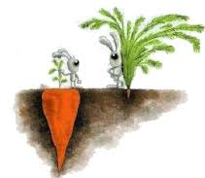
Theorie
Voedingselementen nader toegelicht:
P fosfor

Slide 9
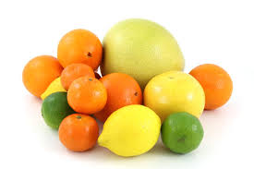
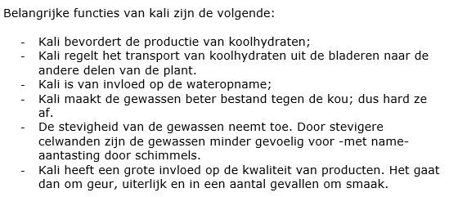
Theorie
Voedingselementen nader toegelicht:
K kalium

Slide 10
Theorie
Voedingselementen nader toegelicht:
Mg Magnesium

Slide 11
Theorie
Voedingselementen nader toegelicht:
Mg Magnesium

Slide 12
Theorie
Voedingselementen nader toegelicht:
S Zwavel

Slide 13
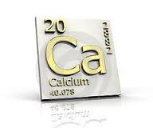
Theorie
Voedingselementen nader toegelicht:
Ca calcium

Slide 14
Theorie
Voedingselementen nader toegelicht:
Ca calcium

Slide 15
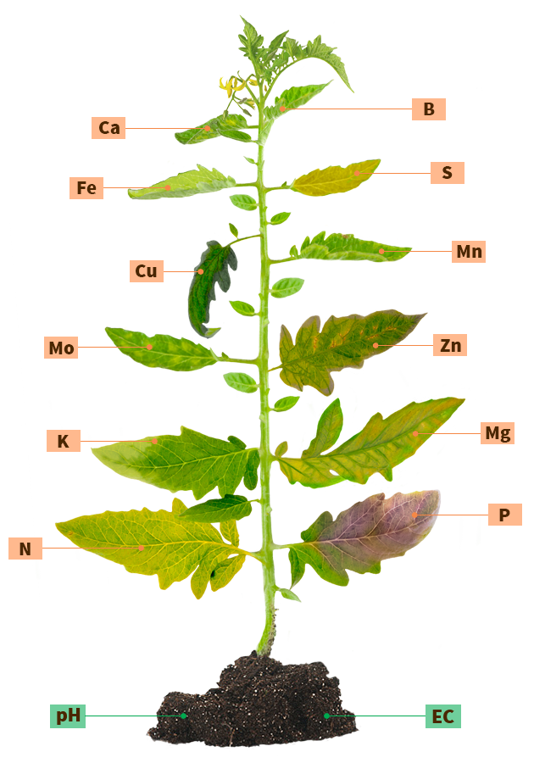

Slide 16
Theorie
Aan het werk!
Maak opdracht A,B en C uit je opdrachten boek.

Slide 17
Nog vragen?

Slide 18
Nog vragen?

